Slide 1
^{仲泊唐人墓碑ものがたり}

Slide 2
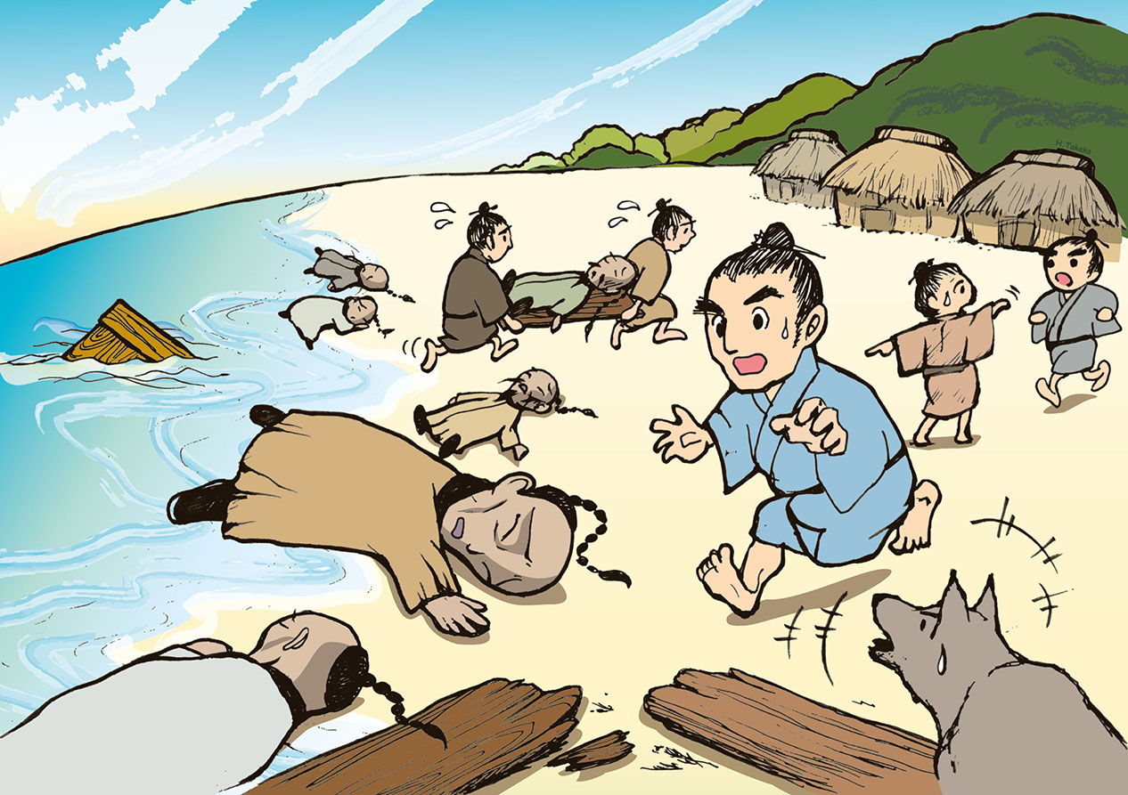
Notes:
^{むかしむかし、沖縄が琉球とよばれていたころのお話です。}
12月のある日、現在の恩納村仲泊（おんなそんなかどまり）の海岸に、６人の見なれない人々が流れ着いているのを地元の人が見つけました。すぐに役人へ知らせて、救助しましたが、生きていたのは１人だけでした。

Slide 3
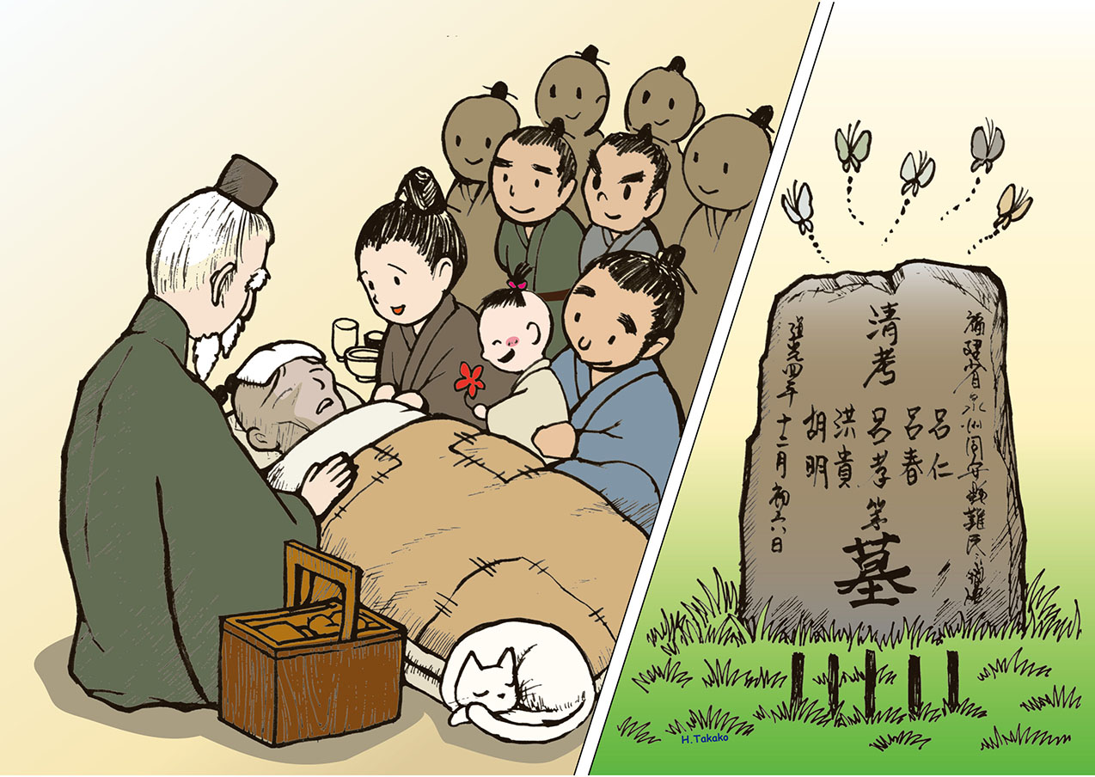
Notes:
地元の人々は、生き残った1人を看病しました。おかゆを食べさせ様子を見ていると、だんだん元気を取り戻し、何が起こったのか話しはじめました。
彼は、呂正（ろせい）という名前の中国人で、亡くなった五人は、呂孝（ろこう）、呂春（ろしゅん）、洪貴（こうき）、呂仁（ろじん）、胡明（こめい）という名前だと言いました。
話を聞いた地元の役人は、亡くなった５人のお葬式をして、丁寧に弔いました。
^{そして、お墓をつくって、名前を刻んだ墓碑を建てました。}

Slide 4
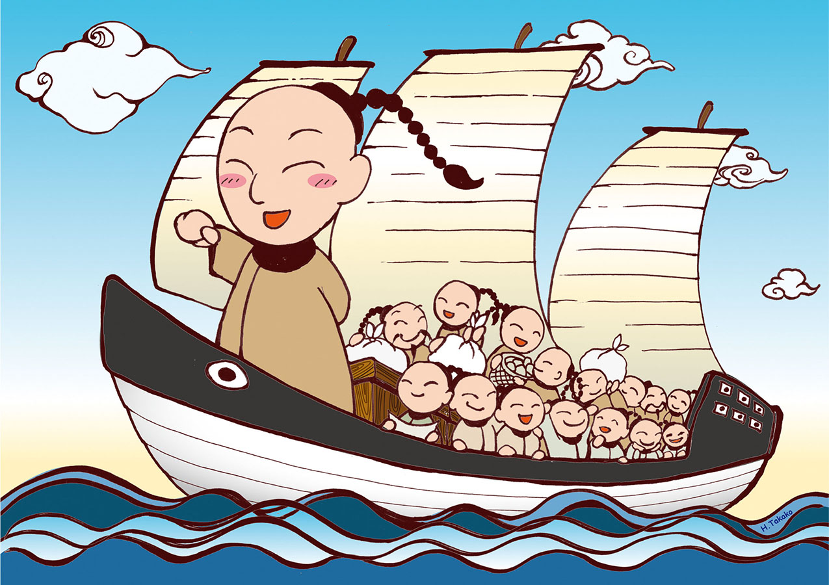
Notes:
呂正（ろせい）の話によると、彼は中国の福建省（ふっけんしょう）の出身で、５月のある日、仲間とともに船に乗って、商売をするために台湾にむけて出航したそうです。
^{船には、呂正を含めた32人が乗っていました。}

Slide 5
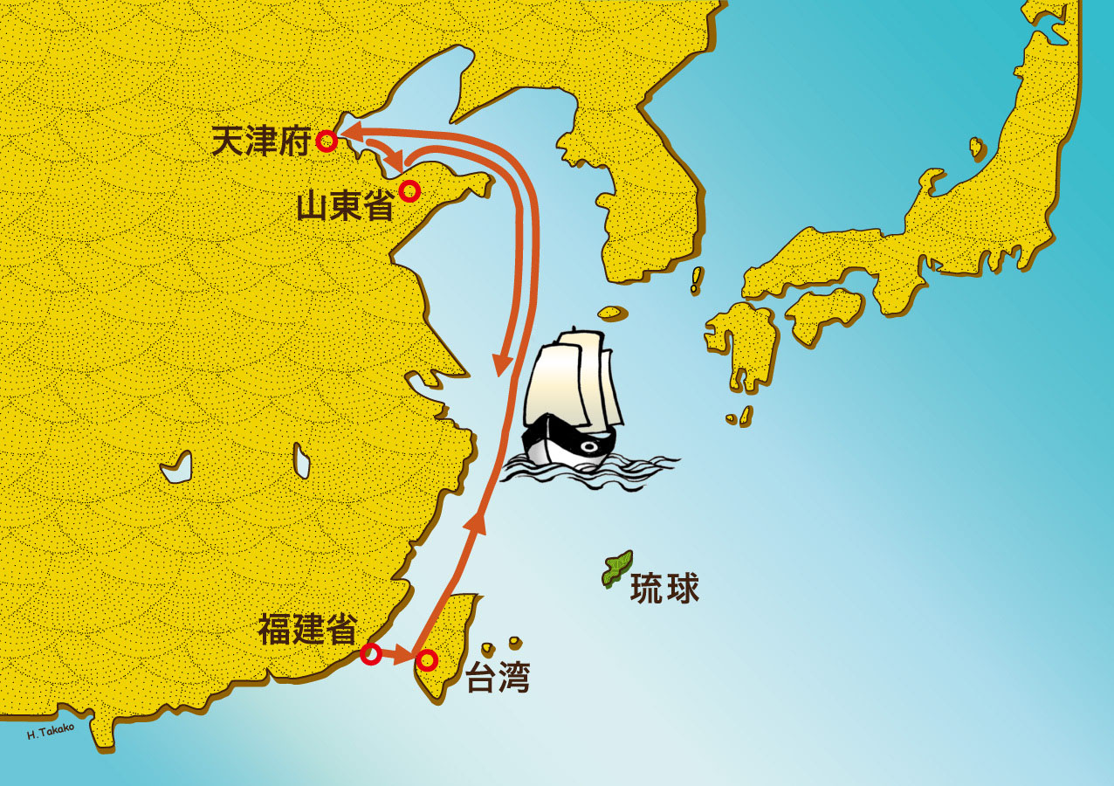
てん しん
さん とん
ふっ けん
りゅうきゅう
たい わん
Notes:
まず、台湾に行ってお米を買ったあと、天津府（てんしんふ）に行って乾燥ナツメを買い、山東省（さんとんしょう）に行きました。そこでもいろんな品物を売ったり買ったりして、11月の始め頃、たくさんの荷物を船に乗せて、みんなで福建省（ふっけんしょう）へ帰ることにしました。

Slide 6
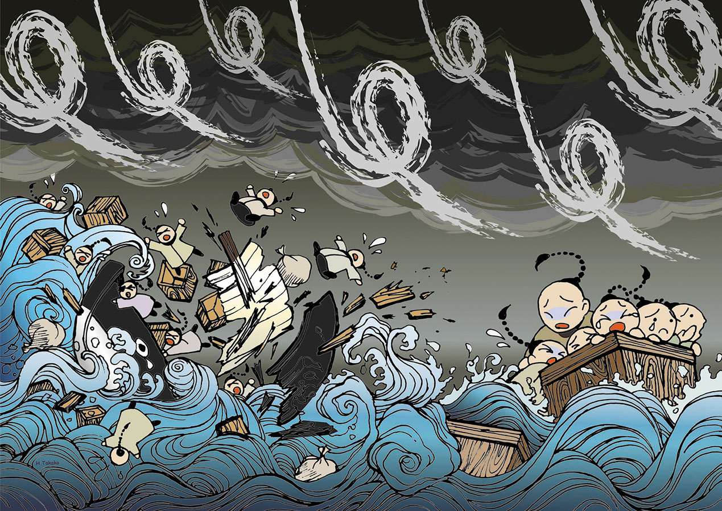
Notes:
ところが、突然強い風が吹き、海が荒れ、嵐がやって来ました。船は海に沈んでしまい、呂正も海に投げ出されてしまいました。呂正は少しだけ残った漢方薬のにんじんとお米を持って、生き残った５人の仲間と一緒に、水櫃（すいひつ）という雨水を貯めるための大きな桶のようなものに乗り込みました。
呂正たちは、数日海を漂い、ついに食料もつきて、みんな次々と弱っていきました。呂正もひどく衰弱し、やっと海岸に流れ着いたということでした。

Slide 7
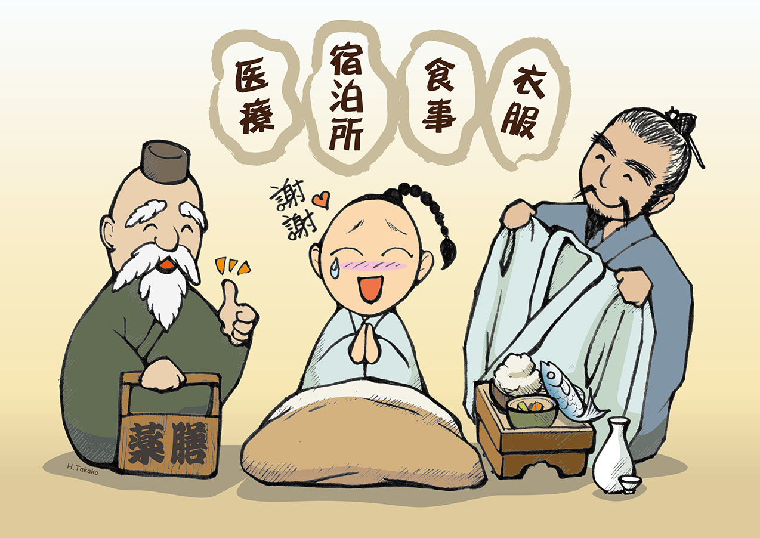
Notes:
その後、呂正は、自分の国に帰るまでの間、琉球に流れ着いた外国の人々が保護される宿泊所で過ごしました。そこは現在の那覇市泊にあって、呂正の他にも琉球に流れ着いた中国人たちがいました。
呂正は、毎日お医者さんの治療を受けて、ご飯やお酒、衣服をもらって過ごしました。

Slide 8
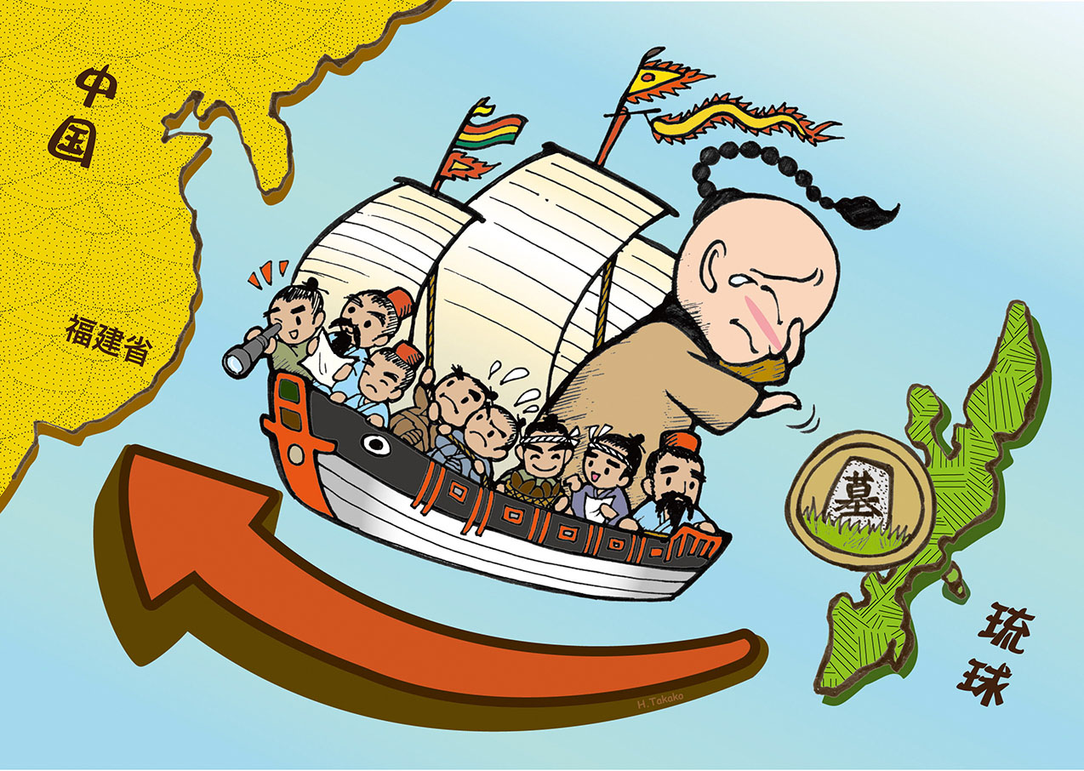
Notes:
そして、翌年の３月、呂正は、泊の宿泊所で保護されていた他の中国人たちと一緒に無事にふるさとへ帰ることができました。
^{呂正は帰国後何を思ったのでしょうか。}
墓碑は今でも「唐人墓の墓碑」という名前で仲泊の地に残っています。
^{おしまい}

